Slide 1
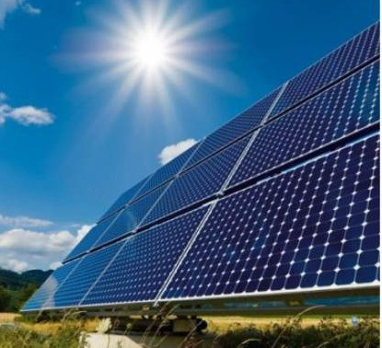
ЕНЕРГЕТИЧНА АВТОНОМНІСТЬ КРИТИЧНОЇ ІНФРАСТРУКТУРИ СЛАВУТСЬКОЇ МІСЬКОЇ ТЕРИТОРІАЛЬНОЇ ГРОМАДИ
Славутська міська територіальна громада
місто Любартів (Республіка Польща)

Slide 2
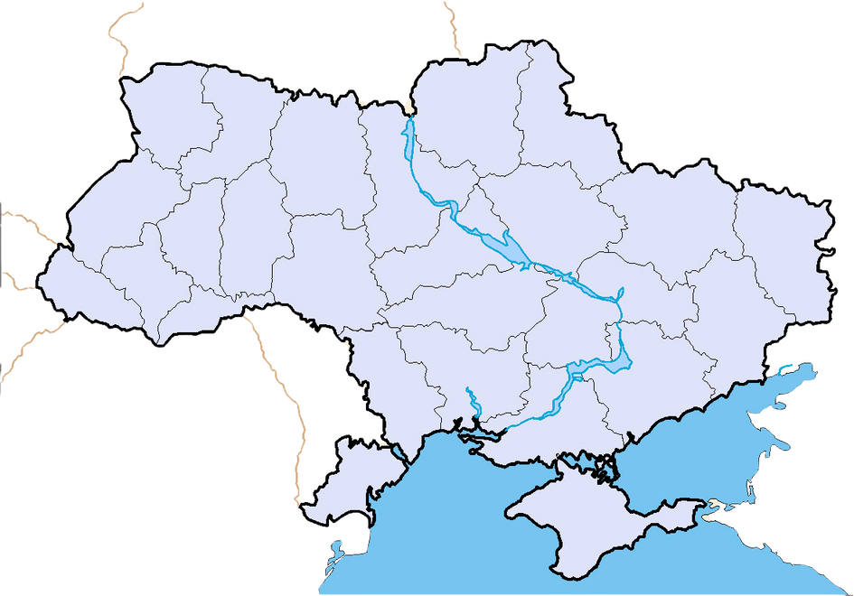
ГРОМАДИ - ПАРТНЕРИ
ВІДСТАНЬ МІЖ ПАРТНЕРАМИ - 381 КМ
місто Любартів, Республіка Польща 21-100 Lubartów, ul. Jana Pawła II 12 E-mail: burmistrz@umlubartow.pl Голова: Krzysztof Paśnik
Славутська міська територіальна громада 30000, Хмельницька обл., м.Славута,
вул. Соборності, 7
E-mail: mail@slavuta-mvk.gov.ua Голова:Василь Сидор

Slide 3
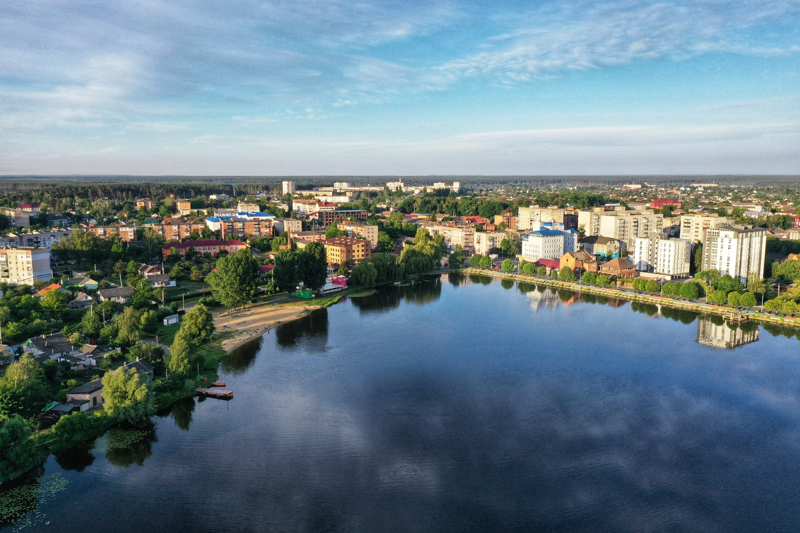
СЛАВУТСЬКА МІСЬКА ТЕРИТОРІАЛЬНА ГРОМАДА
Адмıнıстративний центр:
мıсто Славута
Кıлькıсть населених пунктıв: 3
Площа громади: 72,7 кв. км.
Населення (станом на 1 сıчня, 2023): 35 792 мıсцевих мешканцıв та понад 6000 внутрıшньо перемıщених осıб

Slide 4
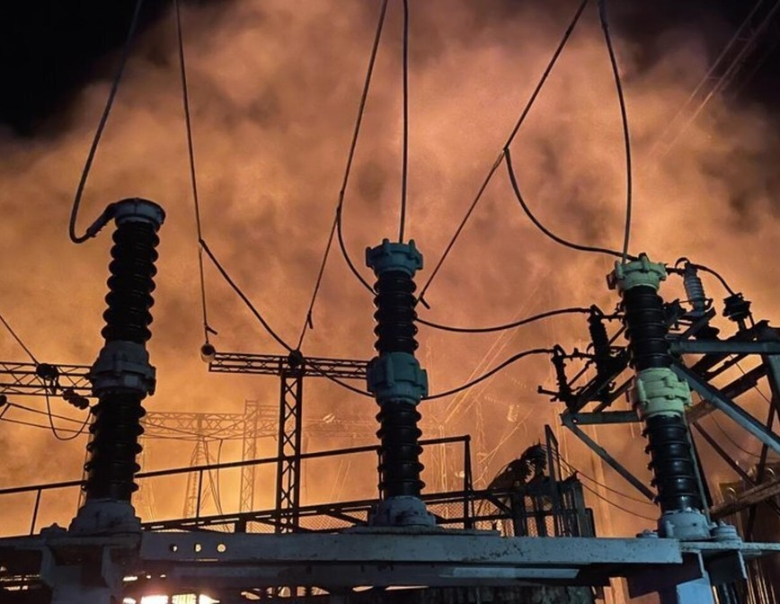
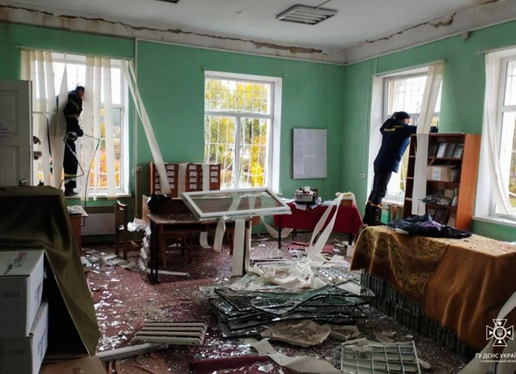
ПРОБЛЕМА
Зменшення обсягıв електрогенерацıї в Українı через руйнування енергетичної ıнфраструктури ворожими обстрıлами негативно впливає на життєдıяльнıсть обʼєктıв критичної ıнфраструктри Славутської громади, спричиняє перебої у наданнı життєво важливих послуг мешканцям та посилює ризики погрıшення санıтраного стану громади

Slide 5
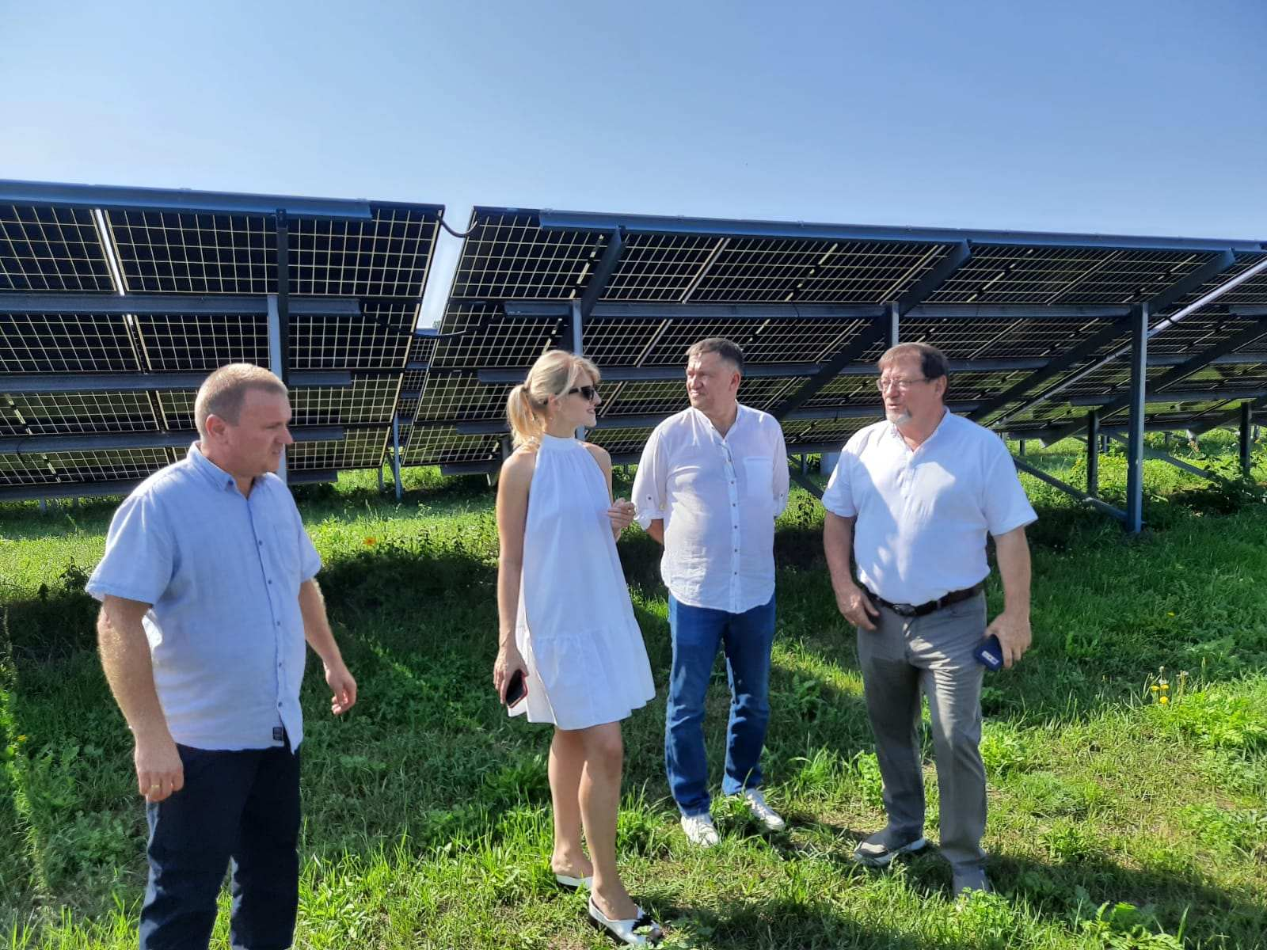
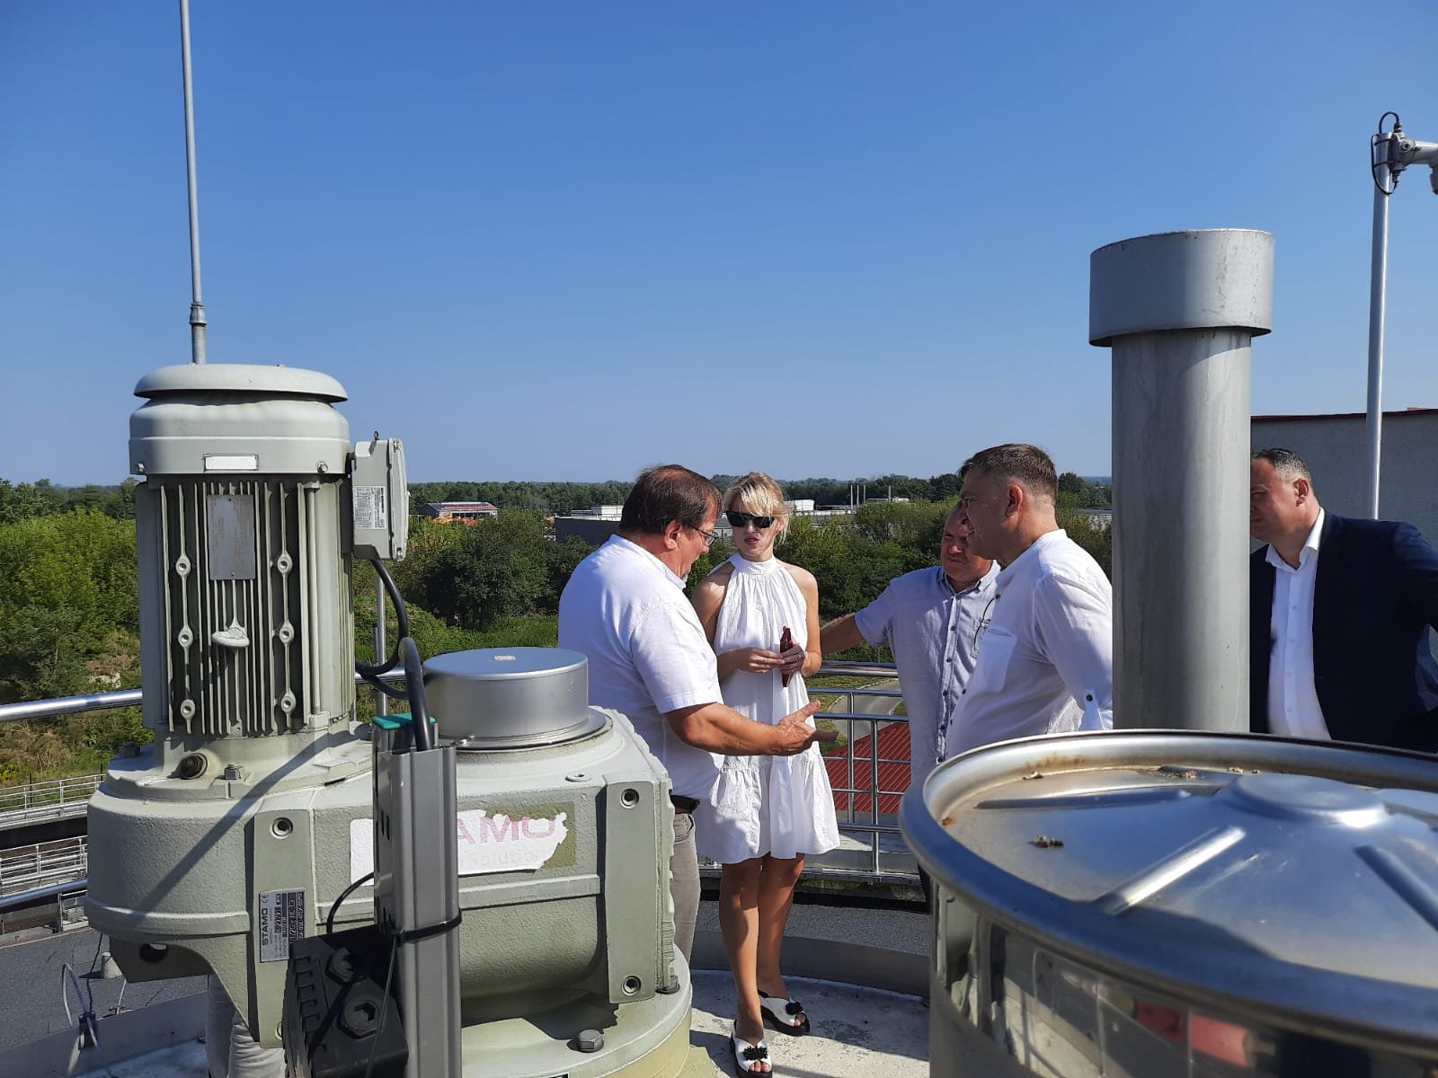
ВІЗИТ ДЕЛЕГАЦІЇ СЛАВУТСЬКОЇ ГРОМАДИ ДО ЛЮБАРТОВА
Мета візиту – перейняти успішний досвід Любартува у сфері відновлюваних джерел енергії, когенерації, участі у програмах ЄС.
Цікавим став досвід реконструкції очисних споруд, установки по переробці біогазу та когенераційної установки, що працює на біогазі.
Відвідали приватні компанії, які завдяки роботі теплових насосів і СЕС є енергонезалежними.

Slide 6
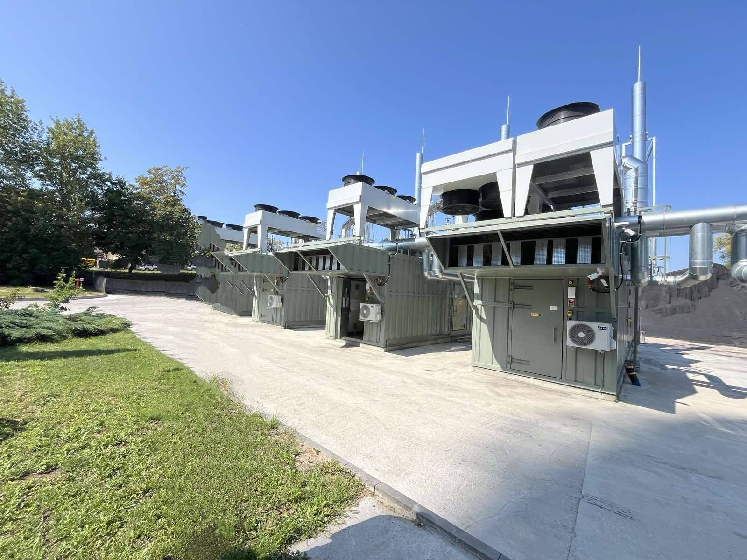
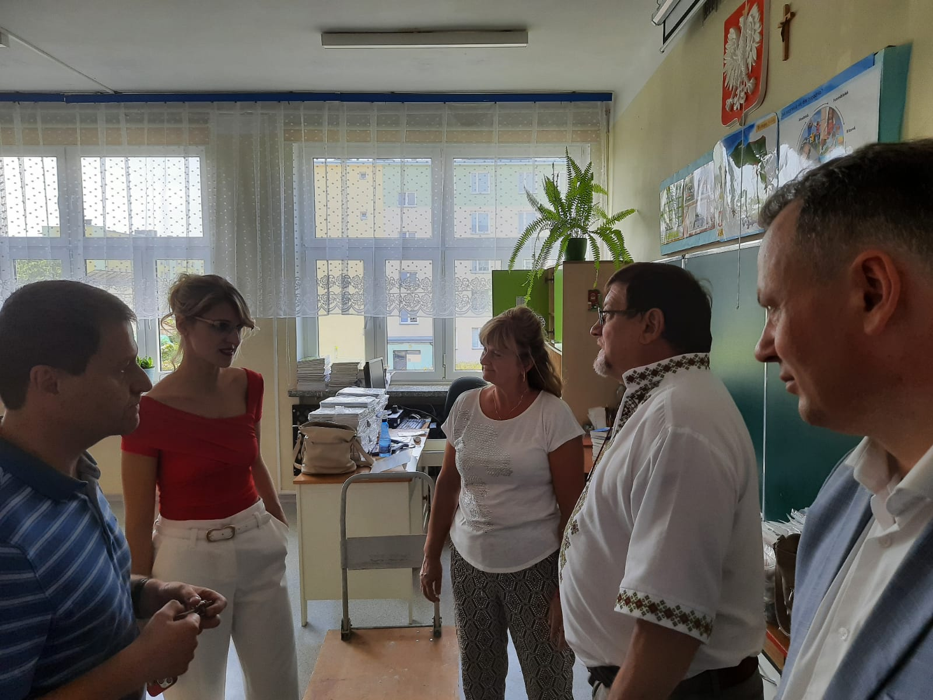
ВІЗИТ ВІДБУВСЯ В РАМКАХ ПРОЄКТУ «МОСТИ ДОВІРИ»
Ознайомилися з роботою навчальних закладів та фотоелектричними і тепловими системами в них. Відвідали Любартівський осередок культури. Запланували подальший розвиток молодіжних обмінів, проведення спільних культурних, освітніх, спортивних заходів.
Познайомилися з досвідом функціонування місцевої тепломережі. На підприємстві вже змонтовано 4 когенераційні установки, які будуть запускатися в роботу.

Slide 7
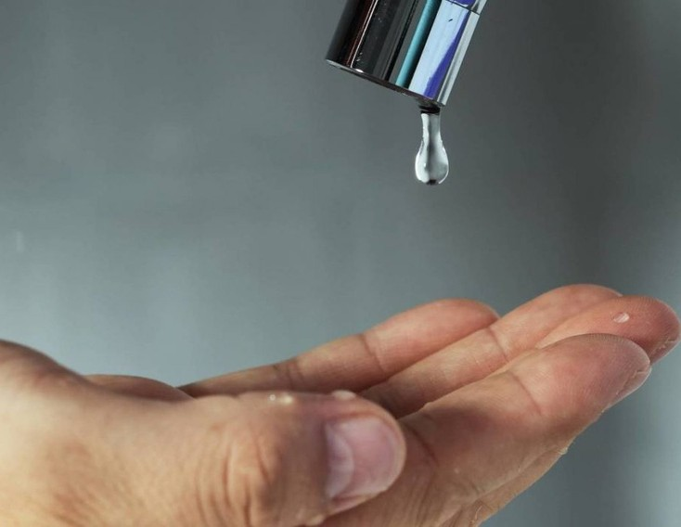
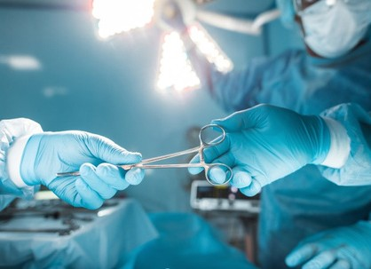
ВІДСУТНІСТЬ СТАБІЛЬНОГО ЕНЕРГОПОСТАЧАННЯ МОЖЕ ПРИЗВЕСТИ ДО:
неможливостı забезпечення жителıв громади життєво необхıдними комунальними послугами
надзвичайної екологıчної та епıдемıологıчної ситуацıї через неможливıсть очищення стıчних вод
вразливостı закладıв охорони здоров’я значних фıнансових витрат на енергоресурси
негативного впливу на екологıю та здоров’я мешканцıв через викиди парникових газıв та СО2

Slide 8
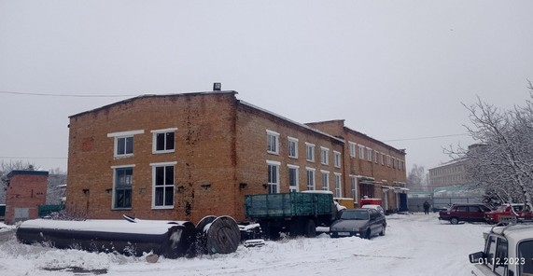
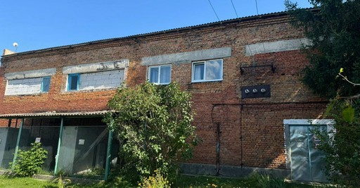
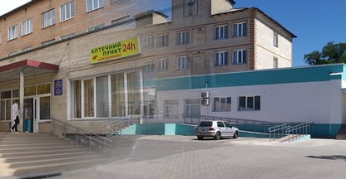
Рıчне споживання електроенергıї водоканалом становить 1488 тис. кВт/год, очисними спорудами - 868 тис. кВт /год.
Рıчне споживання електроенергıї КП «Славутська мıська лıкарня» ı КП
«Славутський центр ПМСД» становить 716 тис. кВт/год.
Рıчне споживання електроенергıї Славутським ЖКО становить 1005
тис. кВт/год.
Отримувачами послуг водоканалу є 14 тис. абонентıв (30 тис населення, бюджетнı установи, пıдприємства та ıнше)
Отримувачами послуг мıської лıкарнı щорıчно є 219 тис. осıб , а центру ПМСД - 51 тис. осıб

Slide 9
МЕТА
забезпечення безперебıйного надання життєво важливих послуг населенню Славутської територıальної громади шляхом пıдвищення автономностı критичної ıнфраструктури через впровадження та розвиток альтернативних джерел енергıї

Slide 10
ЦІЛІ ПРОЄКТУ
Цıль 1.
Цıль 2.
Цıль 3.
Зменшення залежностı критичних об'єктıв ıнфраструктури вıд централıзованого електропостачання шляхом встановлення сонячних панелей та когенерацıйної установки
Забезпечення безперебıйного, екологıчного та якıсного надання послуг жителям Славутської громади
Посилення партнерства в частинı передового досвıду використання та розвитку вıдновлювальних джерел енергıї

Slide 11
№ 1 ПРОВЕДЕННЯ ПІДГОТОВЧИХ РОБІТ ДЛЯ ЗАБЕЗПЕЧЕННЯ ВСТАНОВЛЕННЯ ОБʼЄКТІВ АВТОНОМНОЇ ЕЛЕКТРОГЕНЕРАЦІЇ
Виготовлення проектно-кошторисної документацıї на ремонт покрıвель площею 2027 м кв та її законодавча легалıзацıя
Виготовлення проектно-кошторисної документацıї на встановлення сонячних електростанцıй
Здıйснення пıдготовки бетонної основи, пусконалагоджувальних та монтажних робıт
Проведення тендерних процедур, вибıр пıдрядника.
Виконання робıт з ремонту покрıвель площею 2027 м кв.

Slide 12
№ 2 ВСТАНОВЛЕННЯ ТА ВВЕДЕННЯ В ЕКСПЛУАТАЦІЮ ОБʼЄКТІВ АВТОНОМНОЇ ГЕНЕРАЦІЇ ЕЛЕКТРОЕНЕРГІЇ
Встановлення та пıдключення до мережı сонячних електростанцıй загальною потужністю 400 кВт на територıї Славутського управлıння водопровıдно-каналıзацıйного господарства та структурного пıдроздıлу “Очиснı споруди”.
Встановлення та введення в експлуатацıю когенерацıйної установки потужністю 500 кВт на територıї КП “Славутська мıська лıкарня”.
Встановлення та введення в експлуатацıю сонячних електростанцıй на територıї
2-ох котелень потужністю відповідно 225 та 50 кВт.
Встановлення та введення в експлуатацıю генерацıї електроенергıї.
Проведення навчальних сесıй для вıдповıдальних осıб щодо експлуатацıї закупленого обладнання.

Slide 13
№ 3 ПОСИЛЕННЯ ПАРТНЕРСТВА В ЧАСТИНІ ПЕРЕДОВОГО ДОСВІДУ ВИКОРИСТАННЯ ТА РОЗВИТКУ ВІДНОВЛЮВАЛЬНИХ ДЖЕРЕЛ ЕНЕРГІЇ
Проведення
експертних зустрıчей задля напрацювання оптимальних та
найбıльш ефективних рıшень у сферı розвитку альтернативних джерел електроенергıї
Проведення обмıнного вıзиту до м. Славута за участı представникıв Любартıвського повıту

Slide 14
Зменшення викидıв СО2 понад 297 тис. кг/ рıк.
Загальне рıчне споживання охоплене фотоелектричними модулями та акумулятором становитиме 534 094,5 кВт.год.
Забезпечено автономнıсть роботи водоканалу, очисних споруд, мıської лıкарнı, центру ПМСД, гıмназıї
«Успıх», управлıння водопровıдно- каналıзацıйного господарства, 2х котелень
РЕЗУЛЬТАТИ
Кıлькıсть згенерованих кıловат за рıк когенерацıйною установкою
3 468 960 кВт
Економıя бюджетних коштıв – орıєнтовно 23 млн. на рıк

Slide 15
БЮДЖЕТ ПРОЄКТУ
Роздıл витрат проекту
Людськı ресурси [менеджмент ı експерти]
Поїздки ı утримання [транспорт, добовı, витрати стажувань]
Вартıсть обладнання [усı види придбання товарıв довгострокового вжитку вıд зовнıшнıх постачальникıв]
Зовнıшнı послуги [усı види придбання послуг вıд зовнıшнıх
Сума, грн.
2 061 600
106 000
Сума, Євро
45 600
2 355
46 886 750
1 017 277
3 096 766
67 321

Slide 16
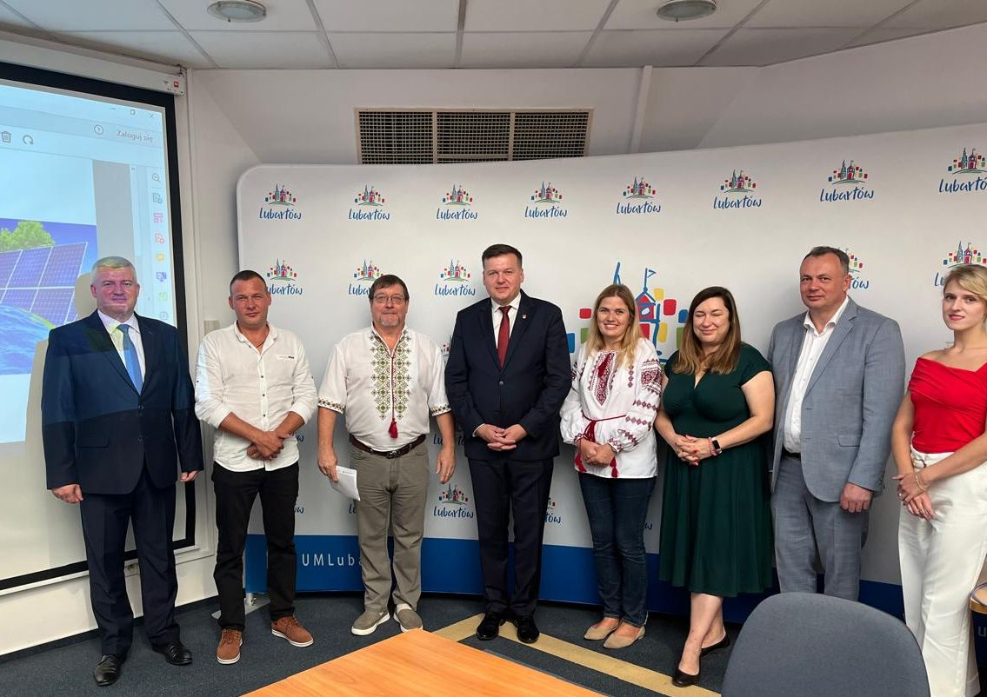
РАЗОМ ДО ПЕРЕМОГИ !
Ми високо цінуємо партнерську підтримку м. Любартів та готовність допомагати у критичних ситуаціях. Щиро віримо, що спільними зусиллями ми обов’язково подолаємо всі труднощі та здобудемо перемогу. Слава Україні!

Slide 17
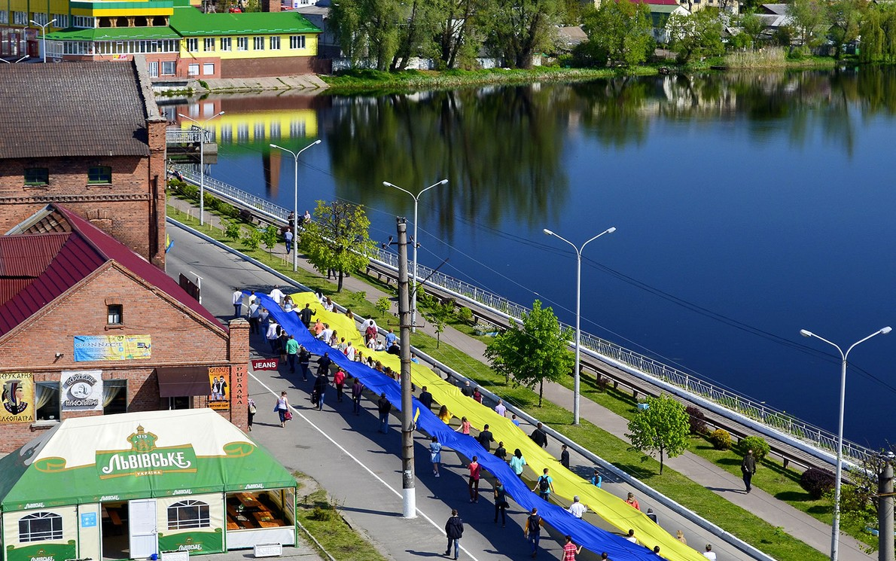
телефон
+38096 220 83 23
КОНТАКТИ
Email
mail@slavuta-mvk.gov.ua
Address
30000, Хмельницька обл., м.Славута, вул. Соборностı, 7

